Slide 1
언리얼 에디터 뷰포트 객체 조작
직접 입력

Slide 2


언리얼 에디터 뷰포트 조작
뷰포트 조작
내비게이션 조작 : 카메라를 움직임
트랜스폼 조작 : 객체를 움직임
직접 입력
위젯(기즈모) 사용
https://docs.unrealengine.com/latest/KOR/Engine/UI/LevelEditor/Viewports/index.html

Slide 3
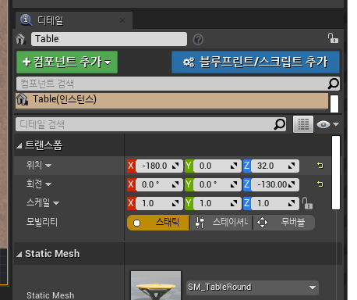
트랜스폼 콘트롤
트랜스폼 설정 : 직접 설정
디테일 패널에서 트랜스폼 속성값에 수치를 입력하여 액터를 “이동”, “회전”, “스케일링”하는 것에 관련된 설정임

Slide 4
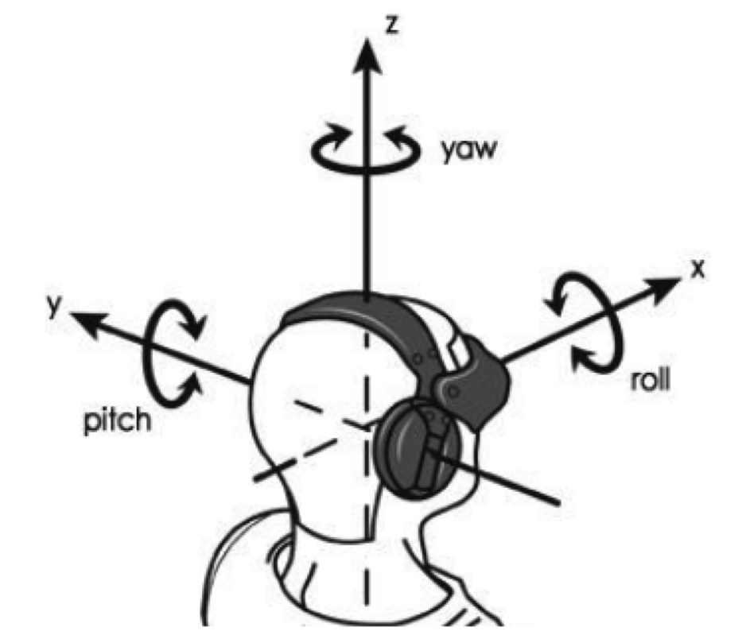
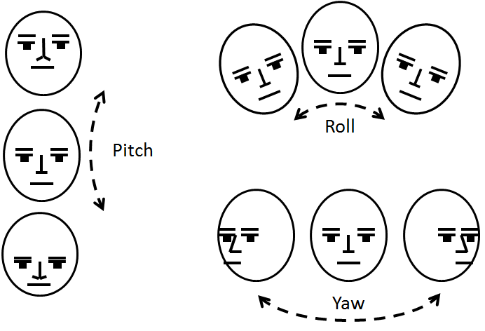
회전의 표현
회전의 표현
Roll, Pitch, Yaw 로 표현하는 경우도 있음
UE4에서는
Z-UP이므로 XY가 평면이고 Z축은 위아래를 나타냄.
X축을 정면으로 취급함.
따라서, Roll, Pitch, Yaw 은 각각 X/Y/Z축 회전에 해당함.
yaw
roll
pitch
쉽게 외우기:
뭐하고 놀(Roll)까? 글쎄… 갸웃갸웃
피치(pitch)볼 할래? 좋지! 끄덕끄덕
공부할래? 아니오(Yaw)… 도리도리

